Slide 1
选择结构

Slide 2
概述
我们已经学习了顺序结构。经过了一些简单的练习我们可以看到，程序中的每条命令按照顺序一条一条地执行，这种顺序结构是简洁的，但是这种方式却不足以模拟出全部所需的实际情况。

Slide 3
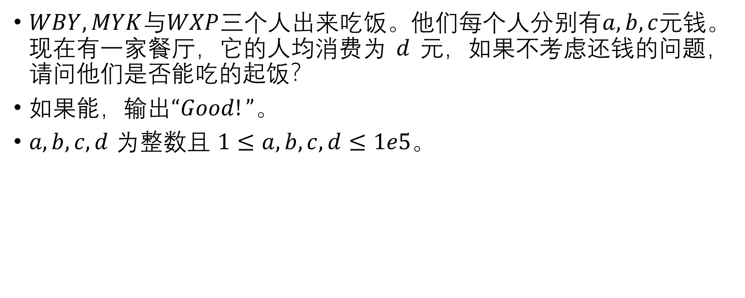
例题
$WBY,MYK$与$WXP$三个人出来吃饭。他们每个人分别有$a,b,c$元钱。现在有一家餐厅，它的人均消费为$d$元，如果不考虑还钱的问题，请问他们是否能吃的起饭？
如果能，输出$“Good!”$。
$a,b,c,d$ 为整数且 $1≤a,b,c,d≤1e5$。

Slide 4
我们会发现，这个问题中涉及到了一个最关键的因素：判断。我们目前所做过的题目中，只涉及到计算与输入输出。那么对于一个判断，我们该如何去处理呢？

Slide 5
i f 选择结构
条件表达式
false
格式1：
if(条件表达式){
语句1;
}
如果条件表达式的值为真，即条件成立，语句1将被执行。否则，语句1将被忽略（不被执行），程序将按顺序从整个选择结构之后的下一条语句继续执行。
格式中的“条件表达式”必须用圆括号括起来。
true
语句1
Tab

Slide 6
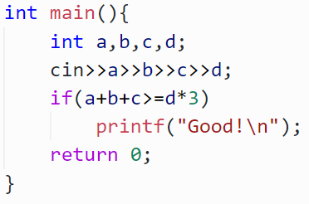
例题
$WBY,MYK$与$WXP$三个人出来吃饭。他们每个人分别有$a,b,c$元钱。现在有一家餐厅，它的人均消费为$d$元，如果不考虑还钱的问题，请问他们是否能吃的起饭？
如果能，输出$“Good!”$。
$a,b,c,d$ 为整数且 $1≤a,b,c,d≤1e5$。

Slide 7
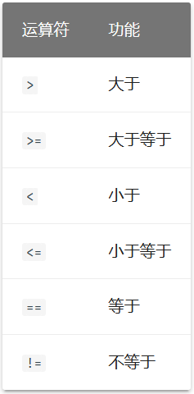
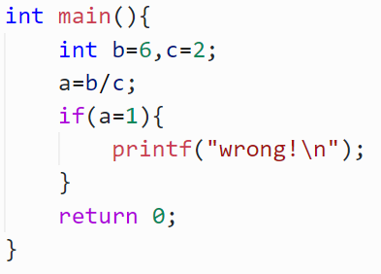
比较运算符
其中>=与<=按照汉语的语义顺序记忆即可；
需要特别注意==是两个等于号，表示是否相等。
一个初学者常犯的问题就是在if()括号中的条件表达式中，误把==下意识地写成了=。有时这不会导致你无法编译，但会导致程序出现无法预料的错误。
如这份完全错误的代码，一定会输出wrong!

Slide 8
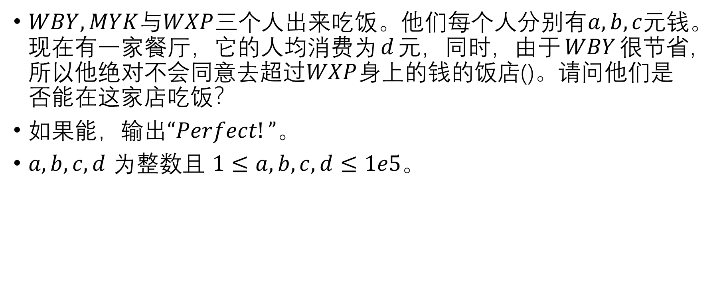
例题
$WBY,MYK$与$WXP$三个人出来吃饭。他们每个人分别有$a,b,c$元钱。现在有一家餐厅，它的人均消费为$d$元，同时，由于$WBY$很节省，所以他绝对不会同意去超过$WXP$身上的钱的饭店()。请问他们是否能在这家店吃饭？
如果能，输出$“Perfect!”$。
$a,b,c,d$ 为整数且 $1≤a,b,c,d≤1e5$。

Slide 9
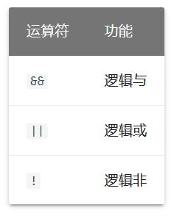
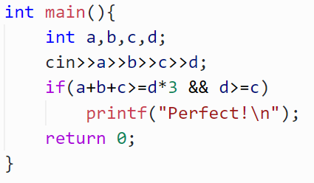
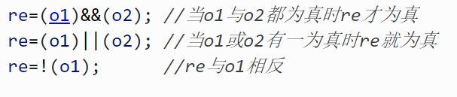
逻辑运算符
我们注意到，我们需要在一个程序中同时判断两件事。这两件事满足的是“并且”的关系，他们需要同时为真。

Slide 10

逻辑运算符
建议大家合理使用括号，保证逻辑正确的同时不显得过于繁琐。

Slide 11
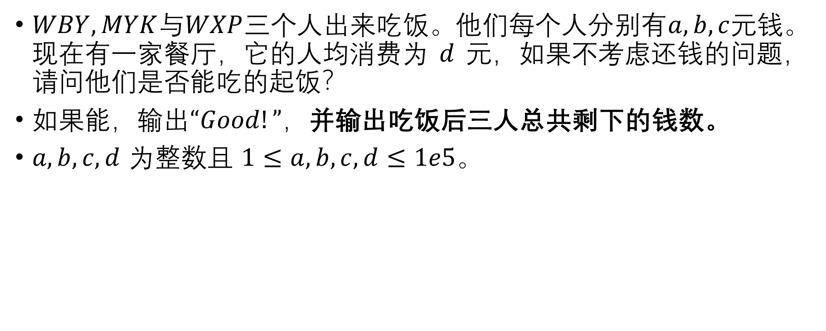
例题
$WBY,MYK$与$WXP$三个人出来吃饭。他们每个人分别有$a,b,c$元钱。现在有一家餐厅，它的人均消费为$d$元，如果不考虑还钱的问题，请问他们是否能吃的起饭？
如果能，输出$“Good!”，$并输出吃饭后三人总共剩下的钱数。
$a,b,c,d$ 为整数且 $1≤a,b,c,d≤1e5$。

Slide 12
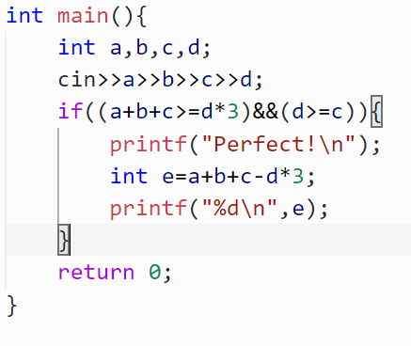
复合语句
若条件成立时，要执行的操作由多个句子构成，我们必须把这些句子括在一对花括号{ }内，我们称这种形式为语句块或复合语句。

Slide 13
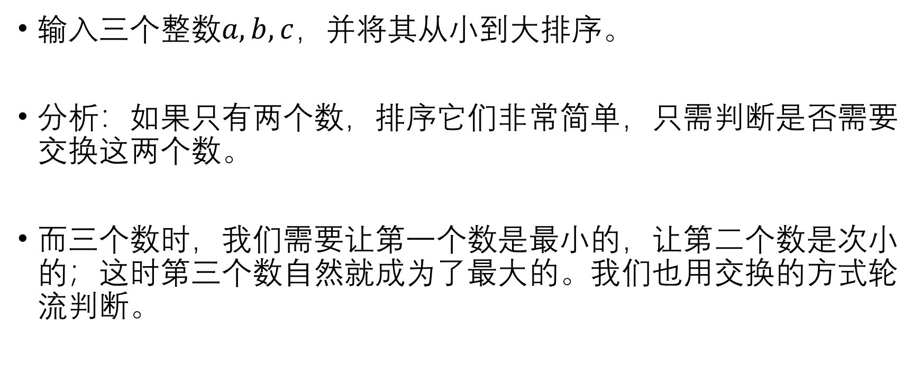
交换三个数
输入三个整数$a,b,c$，并将其从小到大排序。
分析：如果只有两个数，排序它们非常简单，只需判断是否需要交换这两个数。
而三个数时，我们需要让第一个数是最小的，让第二个数是次小的；这时第三个数自然就成为了最大的。我们也用交换的方式轮流判断。

Slide 14
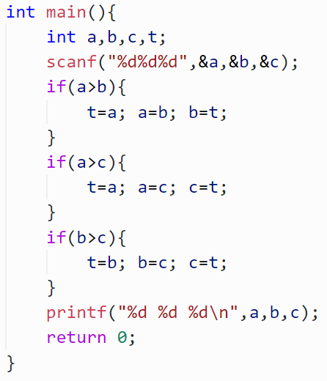
交换三个数
分析之后，可以得到这样的代码。

Slide 15
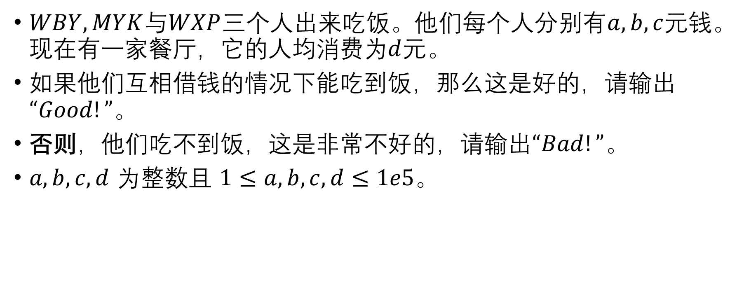
例题
$WBY,MYK$与$WXP$三个人出来吃饭。他们每个人分别有$a,b,c$元钱。现在有一家餐厅，它的人均消费为$d$元。
如果他们互相借钱的情况下能吃到饭，那么这是好的，请输出$“Good!”。$
否则，他们吃不到饭，这是非常不好的，请输出$“Bad!”$。
$a,b,c,d$ 为整数且 $1≤a,b,c,d≤1e5$。

Slide 16
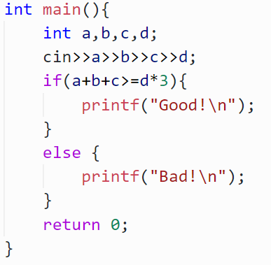
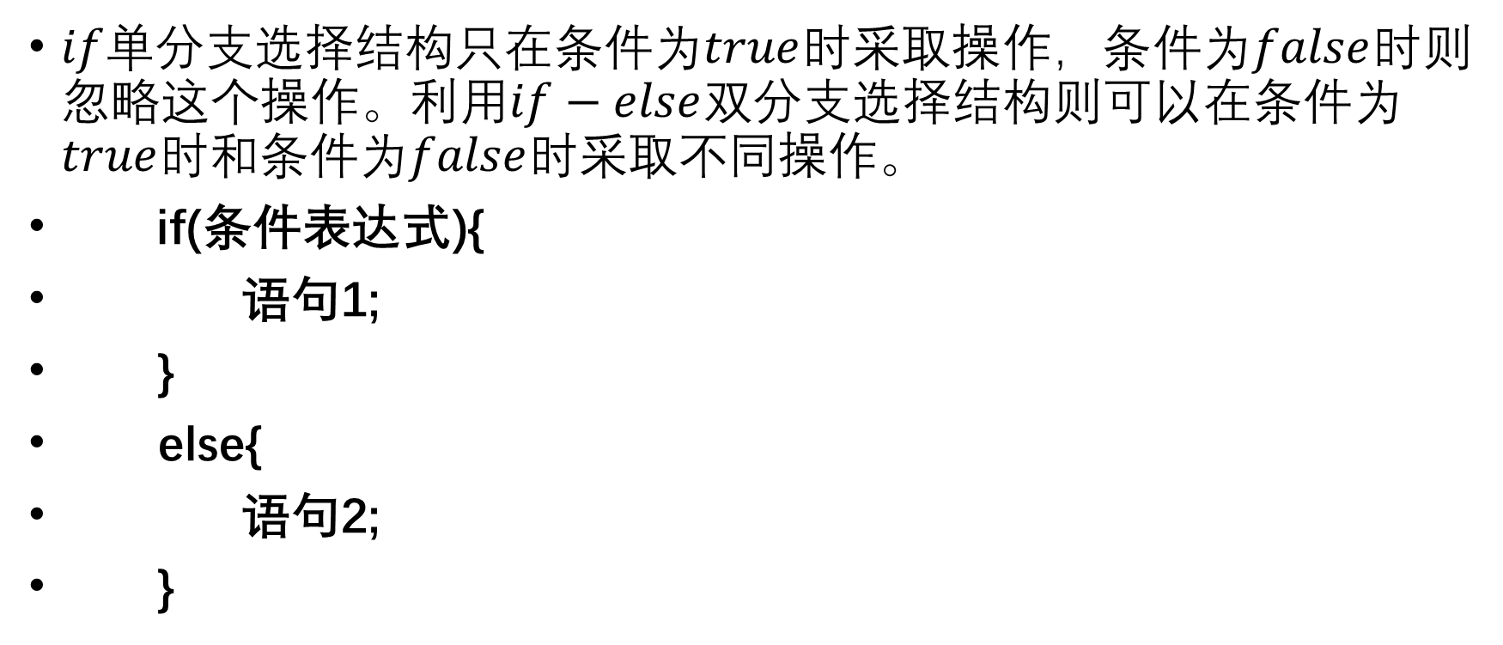
双分支结构
$if$单分支选择结构只在条件为$true$时采取操作，条件为$false$时则忽略这个操作。利用$if−else$双分支选择结构则可以在条件为$true$时和条件为$false$时采取不同操作。
if(条件表达式){
语句1;
}
else{
语句2;
}
true
flase
条件表达式
语句块1
语句块2
图3-2

Slide 17
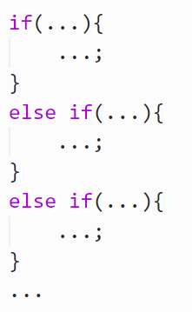

多分支结构
实际上，一个$if−else$可以实现双分支结构。我们实际上可以在这个基础上添加更多的$if−else$，使得它们并列，就可以实现多种分支的判断。
类似这样，我们可以就可以实现任意的分支结构。

Slide 18
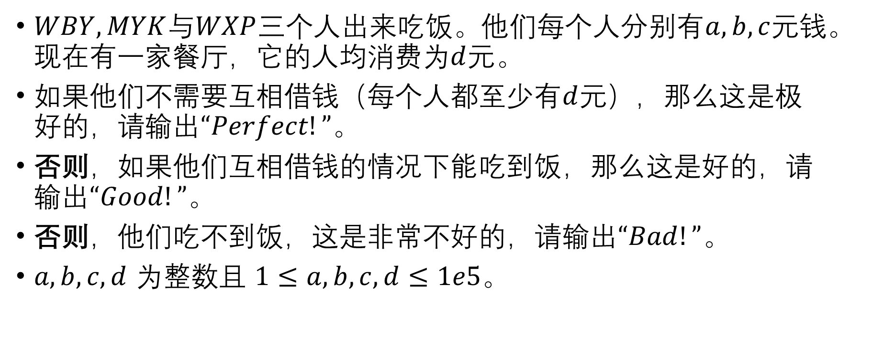
终极例题：吃饭
$WBY,MYK$与$WXP$三个人出来吃饭。他们每个人分别有$a,b,c$元钱。现在有一家餐厅，它的人均消费为$d$元。
如果他们不需要互相借钱（每个人都至少有$d$元），那么这是极好的，请输出$“Perfect!”$。
否则，如果他们互相借钱的情况下能吃到饭，那么这是好的，请输出$“Good!”。$
否则，他们吃不到饭，这是非常不好的，请输出$“Bad!”$。
$a,b,c,d$ 为整数且 $1≤a,b,c,d≤1e5$。

Slide 19
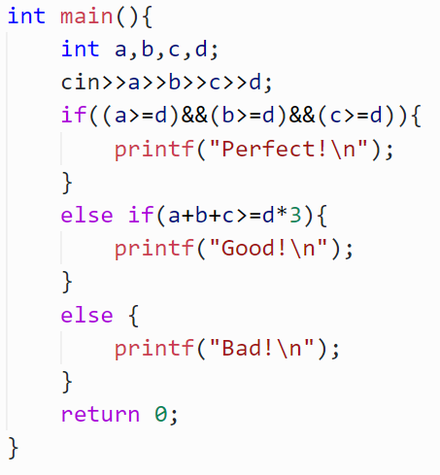
简单的判断
在这个终极版本中，我们只要合理应用已经学过的东西就可以顺利解决。

Slide 20

例题1:
乘坐飞机时，当乘客行李小于等于$20$公斤时，按每公斤$1.68$元收费，大于$20$公斤时，超出的部分按每公斤$1.98元$收费。输入乘客行李的重量$a$，请计算所收费用。
$a$为实数且$1≤a≤100$。

Slide 21
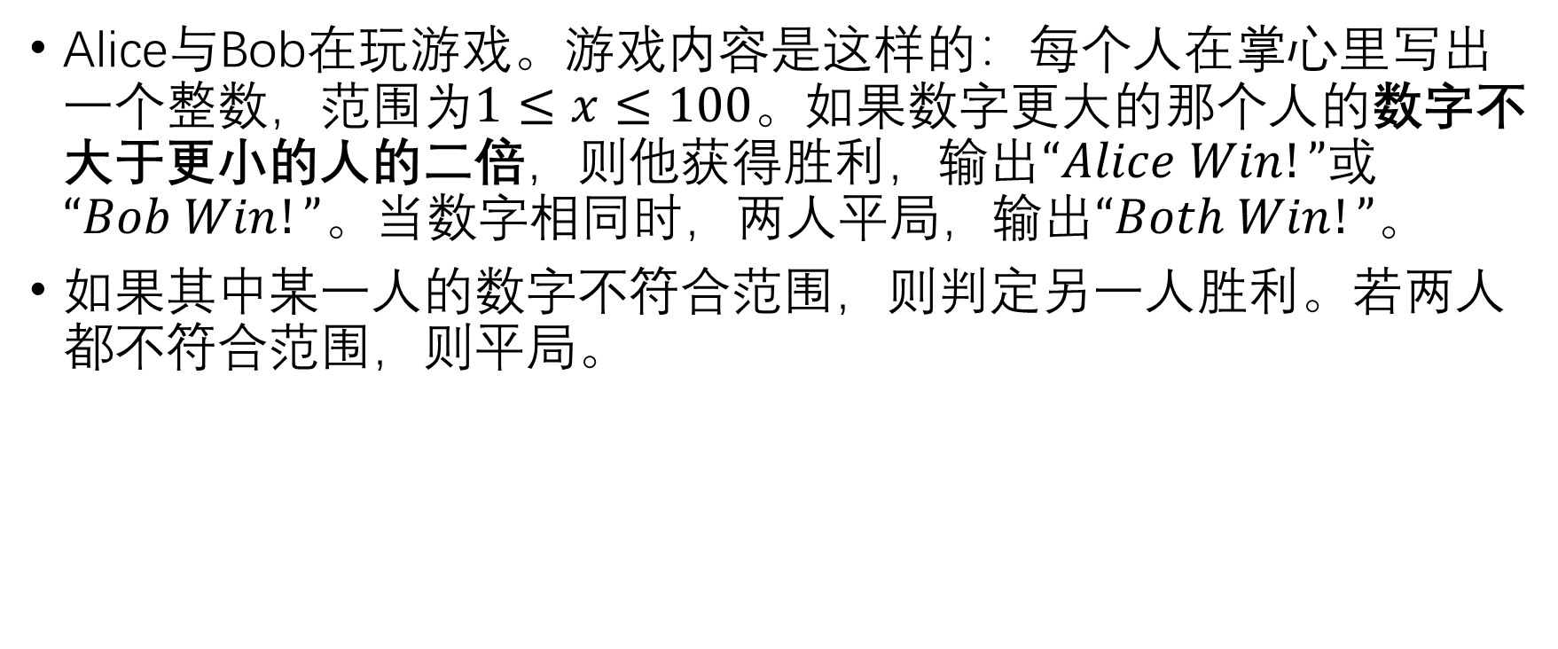
例题2：
Alice与Bob在玩游戏。游戏内容是这样的：每个人在掌心里写出一个整数，范围为$1≤x≤100$。如果数字更大的那个人的数字不大于更小的人的二倍，则他获得胜利，输出$“Alice Win!”$或$“Bob Win!”$。当数字相同时，两人平局，输出$“Both Win!”$。
如果其中某一人的数字不符合范围，则判定另一人胜利。若两人都不符合范围，则平局。

Slide 22

Switch 判定结构
输入两个整数$a,b$满足$1≤a,b≤100$，再输入一个字符$op$，若字符为运算符之一（$+ ,− , ∗, \backslash$ ），则计算出$a op b$的值。
若$op=′\backslash ′$且除数为$0$，则输出$“Divided by zero!”$。
若$op$不为运算符之一，则输出$“Illegal input!”$。

Slide 23
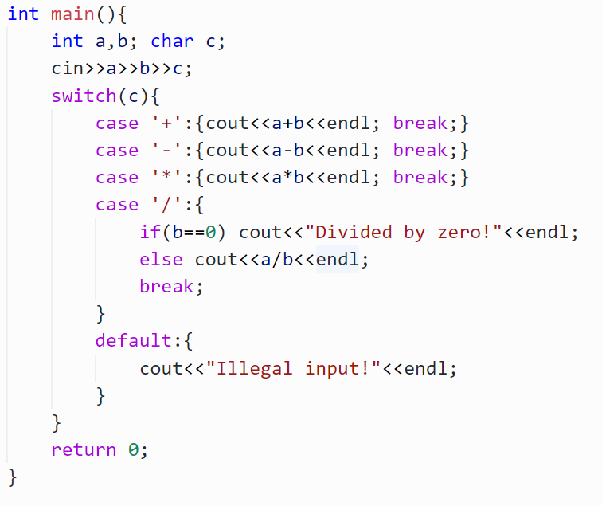
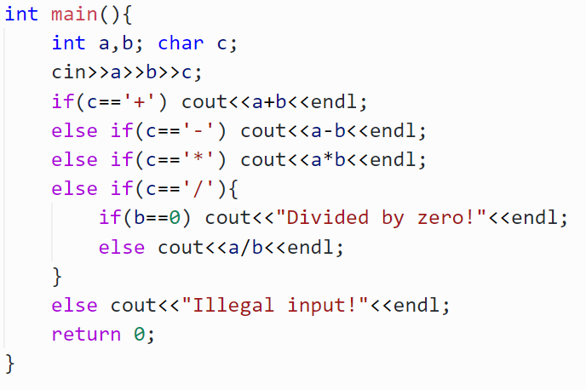
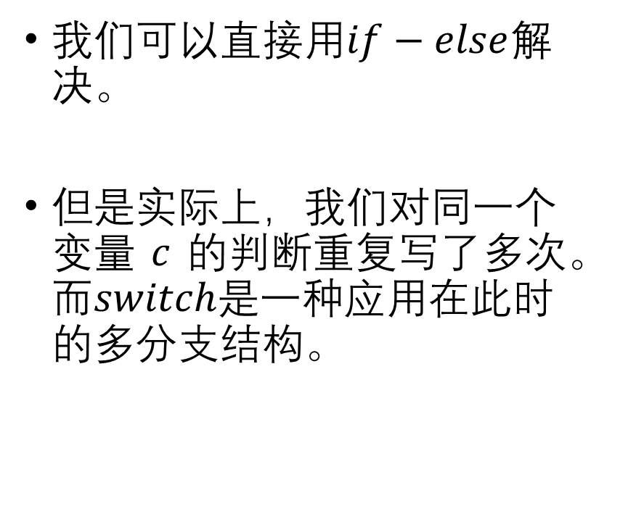
Switch 判定结构
我们可以直接用$if−else$解决。
但是实际上，我们对同一个变量$c$的判断重复写了多次。而$switch$是一种应用在此时的多分支结构。

Slide 24



*三目运算符
(条件表达式) $?$ (表达式1)$:$ (表达式2)
整个式子是一个表达式。
如：
与 等效。

Slide 25
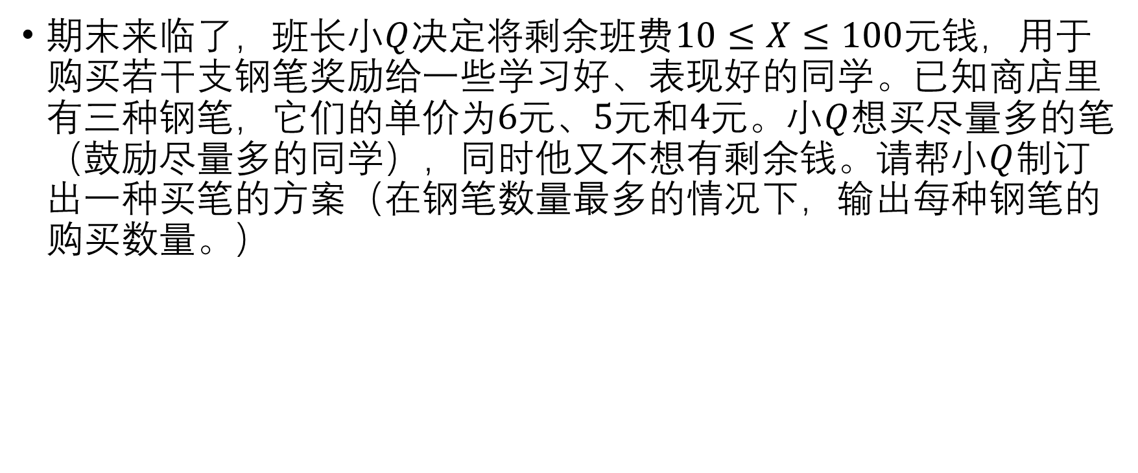
例题3
期末来临了，班长小$Q$决定将剩余班费$10≤X≤100$元钱，用于购买若干支钢笔奖励给一些学习好、表现好的同学。已知商店里有三种钢笔，它们的单价为$6$元、$5$元和$4$元。小$Q$想买尽量多的笔（鼓励尽量多的同学），同时他又不想有剩余钱。请帮小$Q$制订出一种买笔的方案（在钢笔数量最多的情况下，输出每种钢笔的购买数量。）

Slide 26

例题4
$WBY$定义了一种数。如果这个数是三位数，并且它的个位和百位的乘积比十位小，则它是一个好数。给出一个数，请判断它是否是一个好数。

Slide 27
初识循环结构

Slide 28
概述
有了顺序结构与分支结构，程序可以模拟的实际过程多了很多，但还有一些情况不能通过编写程序简单得到，比如一个单一重复的过程，如果次数有限，我们还可以重复代码来完成，但如果过程次数很多，甚至有时候重复次数与变量相关，我们就需要一个特定的结构，能指定次数重复运行某一部分的代码。

Slide 29
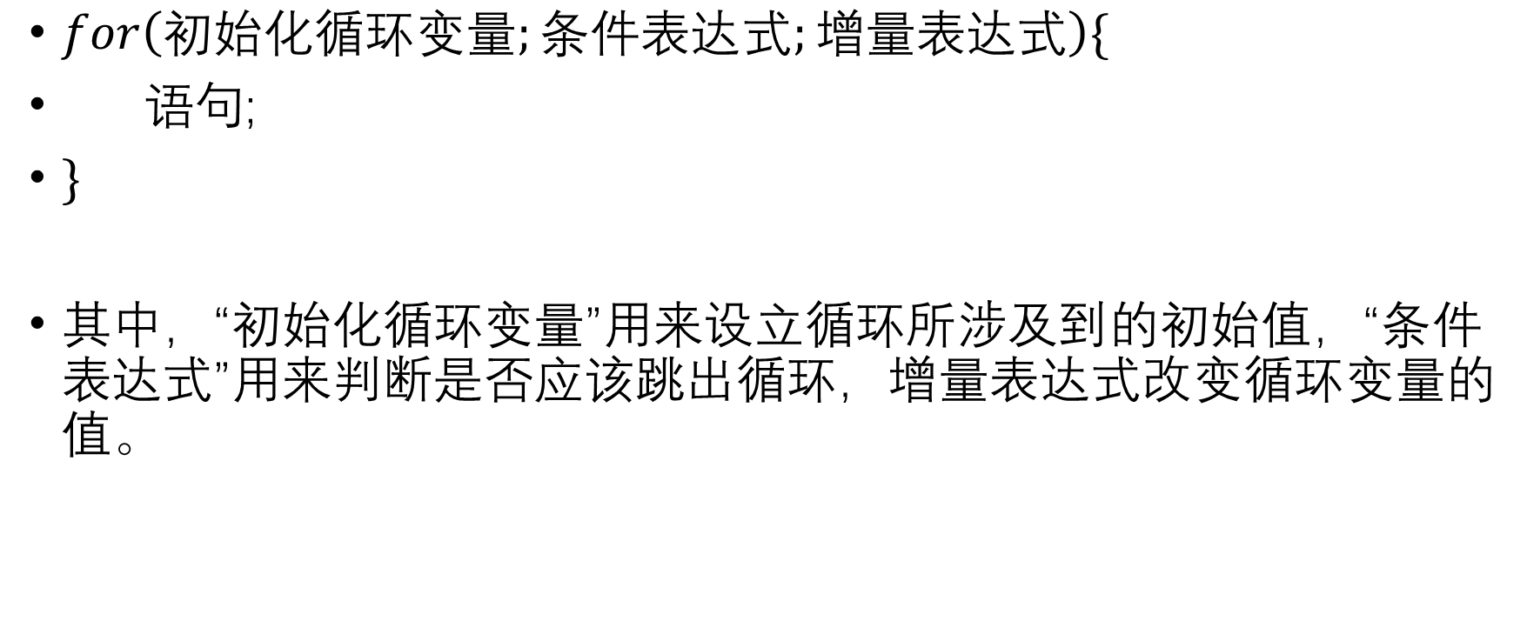
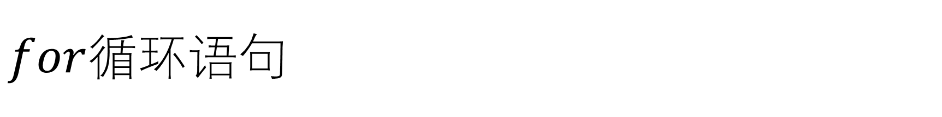
$for$循环语句
$for\left(初始化循环变量;条件表达式;增量表达式\right)\{$
语句;
$\}$
其中，“初始化循环变量”用来设立循环所涉及到的初始值，“条件表达式”用来判断是否应该跳出循环，增量表达式改变循环变量的值。

Slide 30
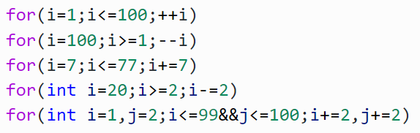
语句格式举例
将控制变量从1变到100，增量为1 for(i=1;i<=100;++i)
将控制变量从100变到1，增量为－1 for(i=100;i>=1;--i)
控制变量从7变到77，增量为7 for(i=7;i<=77;i+=7)
控制变量从20变到2，增量为－2 for(int i=20;i>=2;i-=2)
控制变量i和j共同进行循环控制，i从1变到99，j从2变到100，增量均为2:

Slide 31
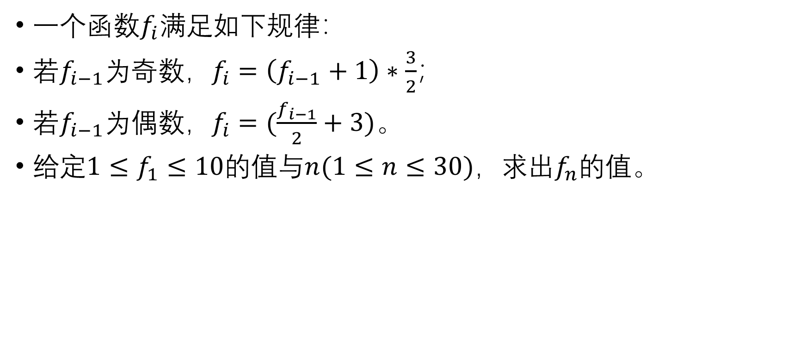
例题：
一个函数$f_{i}$满足如下规律：
若$f_{i−1}$为奇数，$f_{i}=\left(f_{i−1}+1\right)∗\frac{3}{2}$；
若$f_{i−1}$为偶数，$f_{i}=(\frac{f_{i−1}}{2}+3)$。
给定${1≤f}_{1}≤10$的值与$n(1≤n≤30)$，求出$f_{n}$的值。

